Slide 1

கணினித் தமிழ்
க.சிபி
செயலர் ,
கட்டற்ற மென்பொருள் அறக்கட்டளை , தமிழ் நாடு

Slide 2
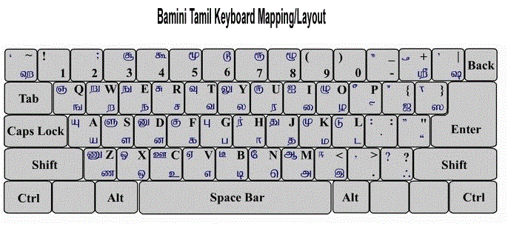
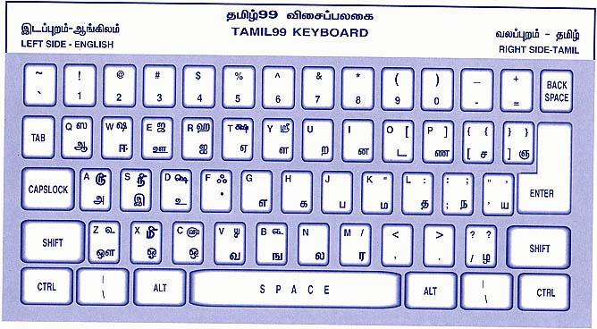
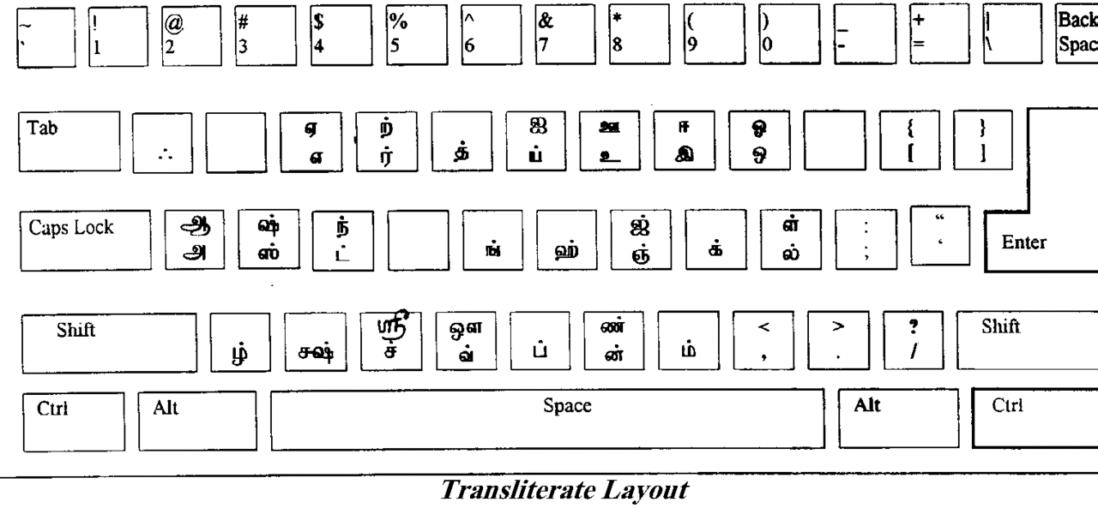
தட்டச்சு முறைகள்
தட்டச்சு விசைப்பலகை
தமிழ் 99 விசைப்பலகை
உச்சரிப்பு வழி விசைப்பலகை

Slide 3

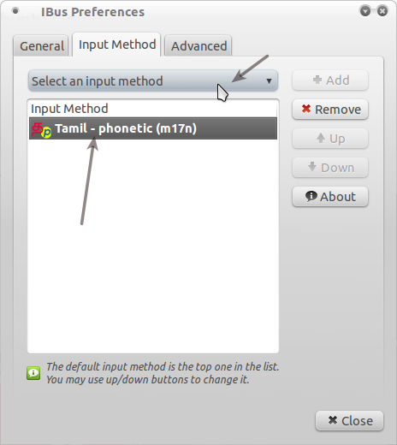

தமிழில் தட்டச்சு செய்ய
தமிழ் விசை (TamilKey) ஃபயர் ஃபாக்ஸ் நீட்சி.
Notes:
எ-கலப்பை
இது ஒருங்குறி மற்றும் தகவற் பரிமாற்றத்திற்கான தமிழ் நியமக் குறியீட்டு முறைகளை ஆதரிக்கின்றது. இது கீழ்வரும் விசைப் பலகை அமைப்புக்களில் கிடைக்கின்றது
ஆங்கில ஒலியியல் முறை
பாமினி
தமிழ் 99
தட்டச்சு
இன்ஸ்கிரிப்ட்
இம் மென்பொருள் XP/விண்டோஸ் விஸ்டா இயங்குதளங்களில் இயங்கவல்லது.

Slide 4
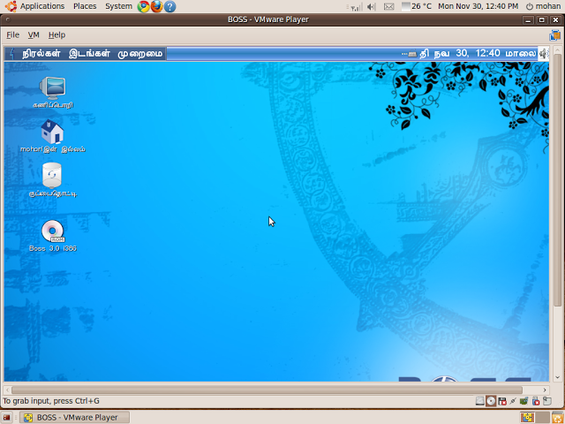
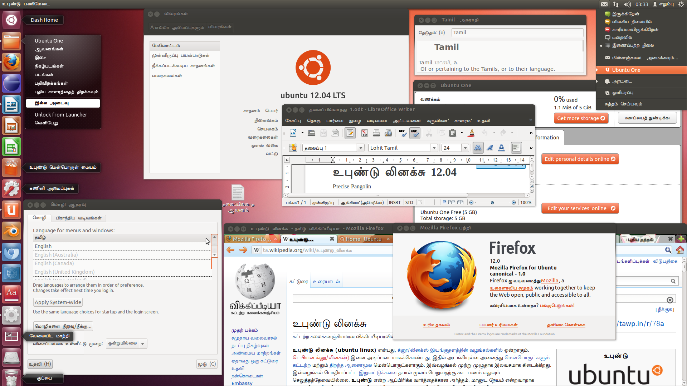

கட்டற்ற இயங்குதளங்கள் - தமிழில்
Notes:
எ-கலப்பை
இது ஒருங்குறி மற்றும் தகவற் பரிமாற்றத்திற்கான தமிழ் நியமக் குறியீட்டு முறைகளை ஆதரிக்கின்றது. இது கீழ்வரும் விசைப் பலகை அமைப்புக்களில் கிடைக்கின்றது
ஆங்கில ஒலியியல் முறை
பாமினி
தமிழ் 99
தட்டச்சு
இன்ஸ்கிரிப்ட்
இம் மென்பொருள் XP/விண்டோஸ் விஸ்டா இயங்குதளங்களில் இயங்கவல்லது.

Slide 5
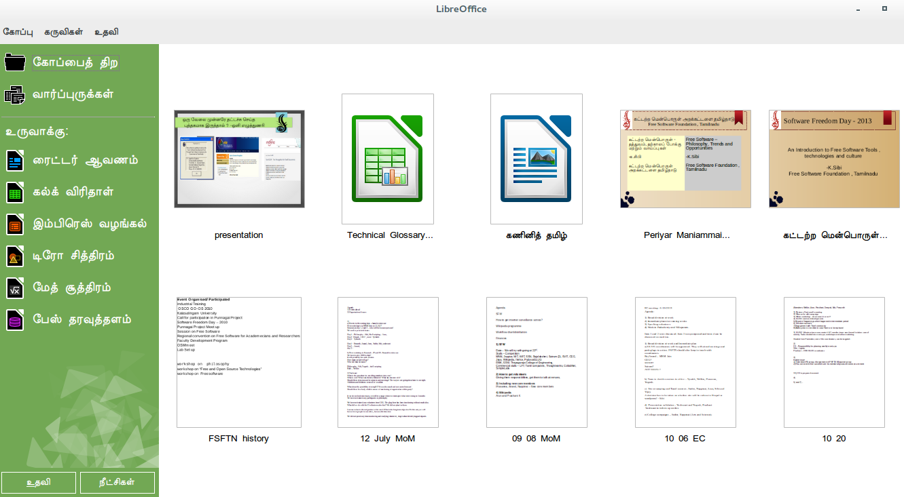
லிப்ரெஓபிஸ் - அலுவலகத் தொகுப்பு
Notes:
எ-கலப்பை
இது ஒருங்குறி மற்றும் தகவற் பரிமாற்றத்திற்கான தமிழ் நியமக் குறியீட்டு முறைகளை ஆதரிக்கின்றது. இது கீழ்வரும் விசைப் பலகை அமைப்புக்களில் கிடைக்கின்றது
ஆங்கில ஒலியியல் முறை
பாமினி
தமிழ் 99
தட்டச்சு
இன்ஸ்கிரிப்ட்
இம் மென்பொருள் XP/விண்டோஸ் விஸ்டா இயங்குதளங்களில் இயங்கவல்லது.

Slide 6
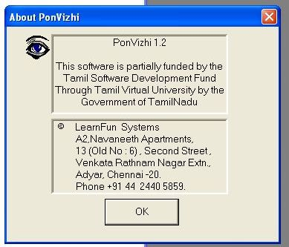
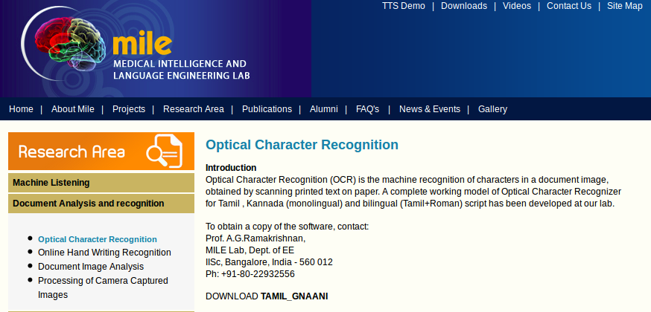
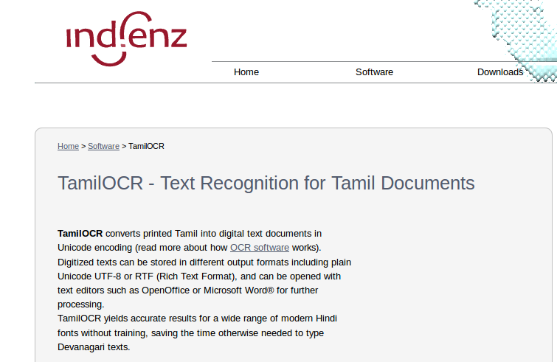
ஒரு வேலை முன்னரே தட்டச்சு செய்த புத்தகமாக இருந்தால் ? -ஒளி எழுத்துணரி
Notes:
எ-கலப்பை
இது ஒருங்குறி மற்றும் தகவற் பரிமாற்றத்திற்கான தமிழ் நியமக் குறியீட்டு முறைகளை ஆதரிக்கின்றது. இது கீழ்வரும் விசைப் பலகை அமைப்புக்களில் கிடைக்கின்றது
ஆங்கில ஒலியியல் முறை
பாமினி
தமிழ் 99
தட்டச்சு
இன்ஸ்கிரிப்ட்
இம் மென்பொருள் XP/விண்டோஸ் விஸ்டா இயங்குதளங்களில் இயங்கவல்லது.

Slide 7
ஒளி எழுத்துணரியின் பிரதான சிக்கல்கள் - தீர்வுகள்
பிரதான சிக்கல்கள் :
1.அரசாங்க பணத்தில் அவை செய்யப்பட்டலும் , இன்னும் தனியுடைமையாகவோ அல்லது ஒருவரின் கட்டுப்பாட்டிலோ உள்ளது
2.திறந்த / கட்டற்ற மென்பொருளாக இல்லாமை
தீர்வுகள்
1.அரசு நிதியுதவி பெறும் திட்டங்கள் குனூ பொதுமக்கள் உரிமத்தில்(GPL) இருத்தல் வேண்டும் .
2.திறந்த மூல ஒளி எழுத்துணரி - Tesseract

Slide 8
கட்டற்ற திறவூற்றுச் சொற்பிழைத்திருத்தியும் இலக்கணப்பிழைத்திருத்தியும்
தமிழில் ஒரு கட்டற்ற திறவூற்றுச் சொற்பிழைத்திருத்தியை உருவாக்கும் முயற்சி 2003 ஆம் ஆண்டு தொடங்கப்பட்டது .தமிழா ! குழுவினர் ஓபன் ஓபிஸ் 1.1 அலுவலகத் தொகுதியின் தமிழ்ப் பதிப்பிற்காக இம்முயற்சியை மேற்கொண்டனர்.
‘ மைஸ்பெல் ‘ (MySpell) என்ற பொறி , ஒற்றை பைட் குறியீட்டை மட்டுமே பயன்படுத்தியதன் காரணமாக அதனால் ஒருங்குறியில் எழுதப்படும் தமிழை ஆதரிக்க முடியவில்லை .
இம்முயற்சிக்காகத் தயாரிக்கப்பட்ட சொற்பட்டியலைப் பயன்படுத்தி விஜய் என்பவர் மைஸ்பெல்லின் முன்னோடியான ‘ கனூ அஸ்பெல் ‘ (GNU Aspell) என்ற பொறியில் தமிழுக்கான ஆதரவை ஏற்படுத்தினார் . அவர் உருவாக்கிய மென்பொருளே தமிழின் முதலாவது கட்டற்ற திறவூற்றுச் சொற்பிழைத்திருத்தி
சில ஆண்டு இடைவெளிக்குப் பின்னர் , சென்னை தொழில்நுட்ப நிறுவனத்தைச் சேர்ந்த ஒரு தன்னார்வக் குழு இத்திட்டத்தைக் கையிலெடுத்து , தமிழ் பேரகராதியில் உள்ள ஒரு இலட்சத்திற்கும் மேற்பட்ட சொற்களைக் கனூ அஸ்பெல் பொறியில் சேர்த்தது
முந்தைய வெளியீடுகள் சொல் அகராதியை மட்டுமே பயன்படுத்தி சொற்பிழைகளைக் கண்டுபிடித்தன . ஹன்ஸ்பெல் சொற்பிழைத்திருத்தியோ சொற்களுடன் ஒட்டுகளை முன்னும் பின்னும் சேர்க்கும் விதிகளையும் கொண்டிருந்தது . அடிக்கடி தவறாக எழுதப்படும் சொற்களுக்கான மாற்று சொற்பட்டியலும் இத்திருத்தியில் இருந்தது .
புகை வருவது ஏன் ?:
இவ்விதி ‘ செய்வது ‘, ‘ கொடுப்பது ‘ போன்ற சொற்களின் பின் ‘ ஏன் ‘ என்ற சொல் வந்து , அச்சொற்றொடர் ஒரு கேள்விக்குறிகொண்டு முடிகிறதா எனப் பார்க்கிறது . அவ்வாறு வந்தால் , இவ்விரண்டு சொற்களையும் சேர்த்து எழுத வேண்டும் . அதனைச் செய்யும் வழிமுறை விதியின் <suggestion> மற்றும் </suggestion> என்ற குறியீடுகளுக்கு இடையில் கொடுக்கப்பட்டுள்ளது . இதன்படி , ‘ வருவது ஏன் ‘ என்ற சொற்றொடரை ‘ வருவதேன் ‘ என்ற சொல்லாக மாற்ற லேங்குவேஜ் டூல் பரிந்துரைக்கிறது .
http://www.kaniyam.com/spellchecker-and-grammar-checker-for-tamil/
நன்றி : சி . ம . இளந்தமிழ் & வே . இளஞ்செழியன், மலேசியா

Slide 9
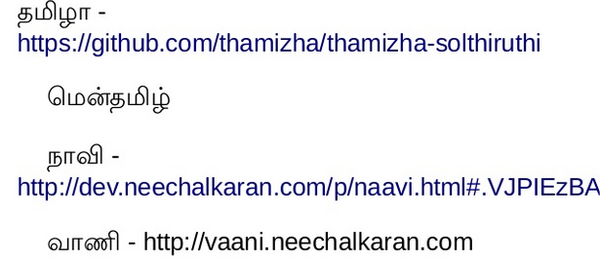
கட்டற்ற திறவூற்றுச் சொற்பிழைத்திருத்தியும் இலக்கணப்பிழைத்திருத்தியும்

Slide 10
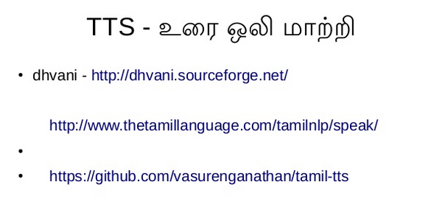
பேச்சுணரி (Speech recognition) , பேச்சொலியாக்கம் (Text-to-Speech)

Slide 11
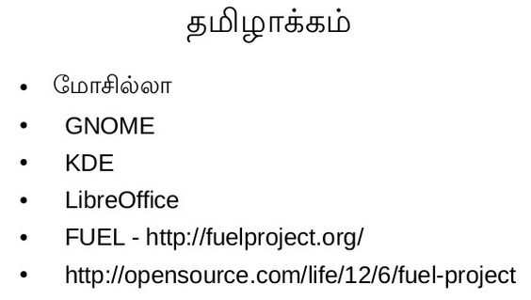
தன்மொழியாக்கம்

Slide 12
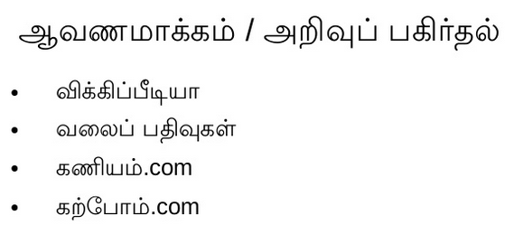
ஆவணமாக்கம்

Slide 13
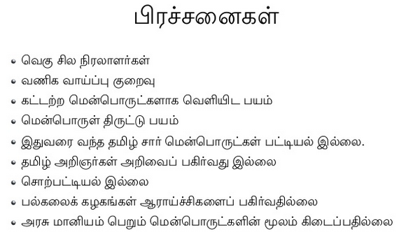
பிரச்சனைகள்

Slide 14
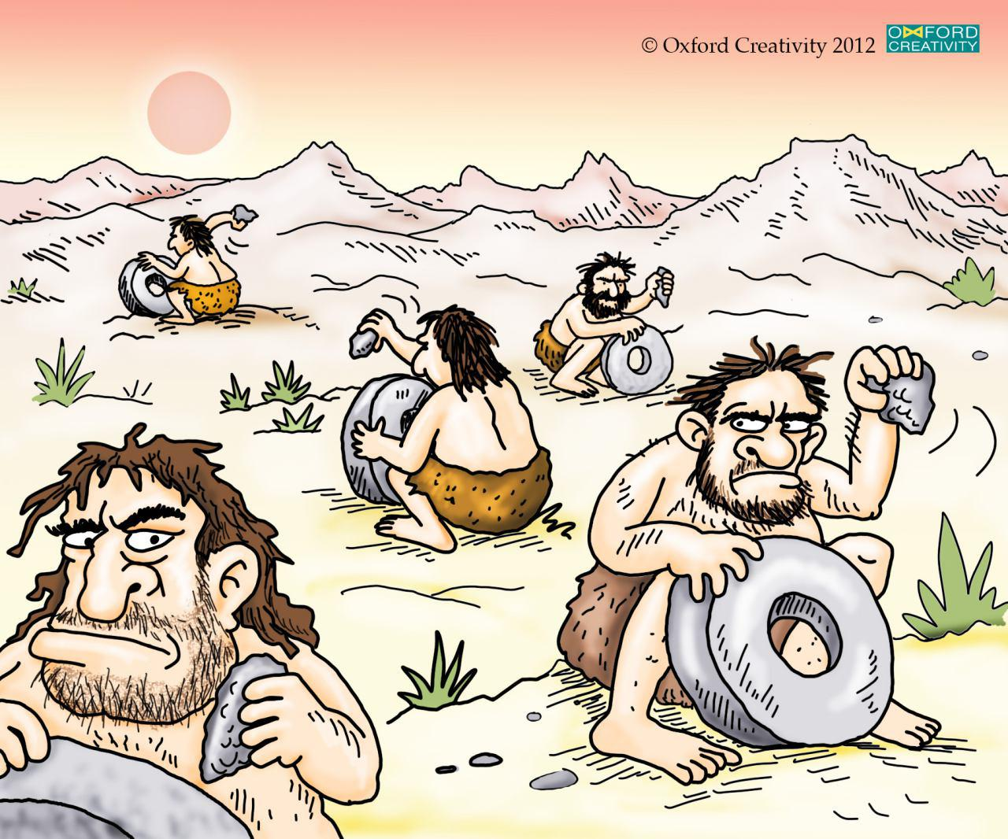
பிரதான பிரச்சனை

Slide 15
தீர்வுகள்
பள்ளி , கல்லூரி அளவிலான பயிற்சிப்பட்டறைகள்.
தமிழ் வழி கணினி பாடங்கள் .
மனநிலை
கட்டற்ற மென்பொருட்களை ஊக்குவித்தல்

Slide 16
நன்றி
http://www.slideshare.net/tshrinivasan/ss-44069599
http://tamil.indiatyping.com/index.php/tamil-keyboard
http://software.nhm.in/products/writer
https://abstract2paradox.wordpress.com/tag/maverick/
http://metroinnew.blogspot.in/2013/01/now-india-boss.html
http://upload.wikimedia.org/wikipedia/commons/c/c8/Screen-shot_of_Ubuntu_12.04_LTS_%28Precise_Pangolin%29_in_Tamil.png
https://github.com/thamizha/thamizha-solthiruthi
http://www.kaniyam.com/
மேலும் பல இணைய தளங்கள்

Slide 17
கேள்விகள் ?
தொடர்பு கொள்ள:sibi@fsftn.org
கைப்பேசி : 9840670143
வலைதளம் : www.fsftn.org
முகப்புத்தகம் : FSFTN

